Slide 1

Keemia-transformatsioon
2024 – 2050

Slide 2




Meie ambitsioon aastaks 2045
Turukindlus ja lisandväärtus
Keskkonnajälje ja -riskide
vähendamine
Kapitali tulemuslik kasutamine
Grupi kliimaeesmärkide saavutamine
Notes:
Riigi kui omaniku üldised ootused Eesti Energiale on järgmised
Minimeerida majandustegevuse keskkonnamõju, kasutada loodusvarasid ja mõjutada maastikke säästvalt, suurendada jäätmete taaskasutust, vähendada keskkonnaheiteid ning jõuda süsinikuneutraalse tööstuseni aastaks 2045.
Kooskõlas riigi energia- ja kliimapoliitika arengudokumentidega pakub Eesti Energia kui keemiatööstusettevõte
turukindlust ja lisandväärtust oma pikaajalistele tööstusklientidele
keskkonnajalajälje ja – riskide vähendamist läbi uute tehnoloogiate kasutamise
kapitali heaperemehelikku ja tulemuslikku kasutamist
Tuge Eesti Energia teiste üksuste kliimaeesmärkide saavutamisel ilma organisatsioonile keerukust lisamata

Slide 3
Vähendame keskkonnamõju ja suurendame konkurentsivõimet
KLIIMANEUTRAALSUS
KONKURENTSIVÕIME
2030
2035
2040
2030
iga päev
Ringmajandus
1 = 3
Vesinik
Madal keskkonnajälg
Süsinik
Püüdmine ja väärindamine
Plastikeemia
Väärtuslikum ja vajalikum toode
ESG mõtteviis
Innovatsioon kliima heaks
Notes:
Ringmajandus
Aastaks 2030 on õlitööstuses ja elektritootmises põlevkivi vajadus vähenenud ja asendunud ringlusest pärit toorainega. 1 tonn alternatiive > kuni 3 tonni vähem põlevkivi
Vesinik
Integreerime madala süsinikujalajäljega ´sinist´ ja/või ´rohelist´ H2 vahetoorainet oma protsessidesse. 6 000 tonni* H₂/aasta
Süsinik
Arendame kohapealsed lahendused püütud süsiniku väärindamiseks sünteetiliseks kemikaaliks. 1 mln t CO₂ kui heide > 50% püütud CO₂ kui toode
Plastikeemia
Vähendame riske tulemuslikkusele tootes kõrgemalt väärindatud vahetoorainet* uutesse sektoritesse nagu keemiatööstus. 1 tonn vanaplastist väärindatud õli ↓ Hind +300 EUR/tonn (Naphtha turuhinnaindeksi suhtes)
ESG mõtteviis
Uued ärimudelid, piloodid ei ole meile võõrad ja otsime võimekusi innovatsiooni rakendamiseks kliima heaks. Arenduskoostöö klientidega ↓ Madalam skoop-3 LCA** meetodil tonni kohta

Slide 4
Realistlikult ambitsioonikas tegevuskava
 | 2024 - 2034 |  |  |  |  |  |  |  |  |  | Month 3 | 2035 | 2040 | 2045
Alt. toorainete ettevalmistus
Bensiini väärindamine
Uttegaasi ja õli väärindamine
CO₂ püüdmine e-kemikaaliks
H₂ hange (toru; oksjonilt)
H₂-valmidusega soojuselektrijaam
 | 2024 | 2025 | 2026 | 2027 | 2028 | 2029 | 2030 | 2031 | 2032 | 2033 | 2034 | 2035 | 2036 | 2037

Slide 5
Keemiatööstuse areng viib CO₂ heitmed nulli

Slide 6















Saavutame aastaks 2050 süsiniku täisringluse
H₂
Enefit
e-metanooli
tootmine
CCU
ISCC PLUS sertifitseeritud keemiatööstuse tooraine
Põllumajandus
Pürolüüsiõli
Keemiatoode
Tooted
Enefit
pürolüüsitehased
Enefiti keemiatööstuse tooraine tehas
Keemiatööstus-
ettevõtted
Plastitöötlejad
Lõpptoode
Põlevkivi
Vanarehvid
Jäätmeplastid
Jäätmete sorteerimine
Tarbija
Pakendid

Slide 7
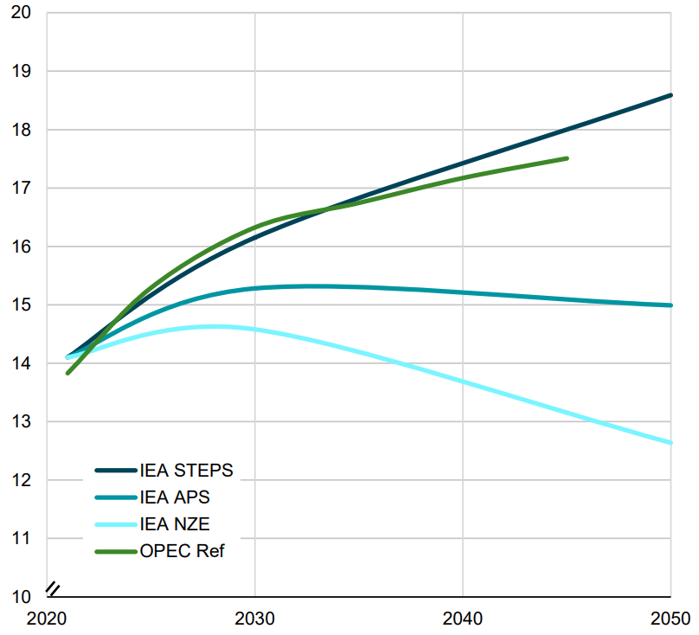
Oil Demand in Petrochemical Sector
Naftakeemia nõudlus säilib, merekütuste nõudlus langeb aeglaselt
Millions barrels per day
Allikas: IEF, IEA WEO 2022, OPEC WOO 2022
Notes:
Aeglane merekütuseõli nõudluse langus kuni 2050

Slide 8
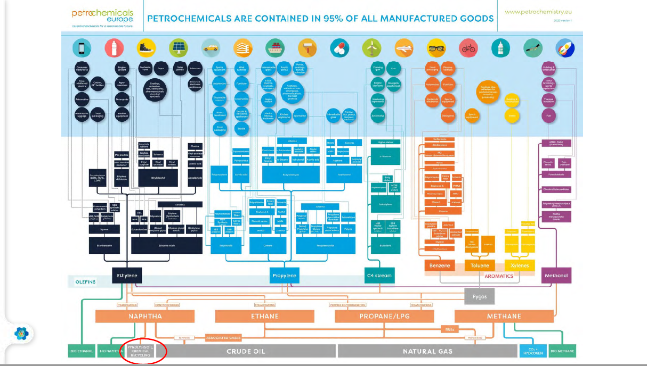
Naftakeemia on 95% erinevates tootegruppides esindatud
KEEMIATÖÖSTUS
Naphtha
Oluliseim keemiavahe-tooraine plastitööstusele

Slide 9
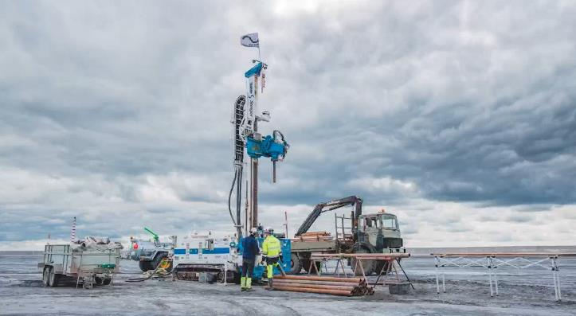
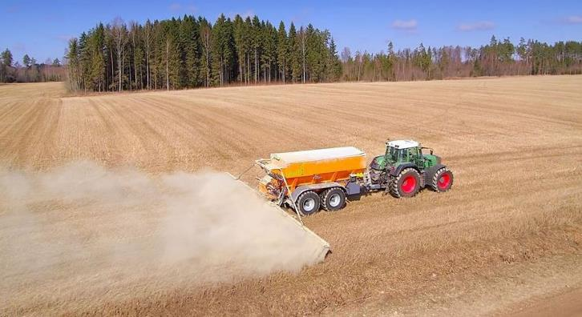
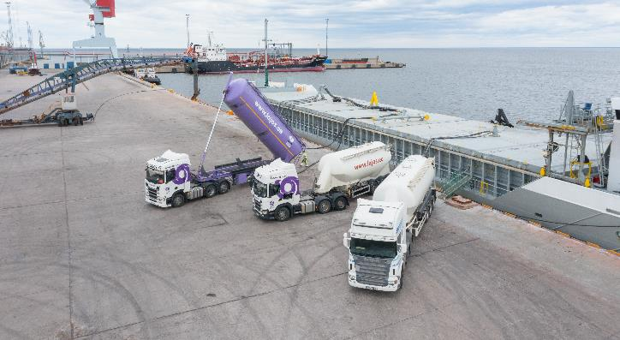
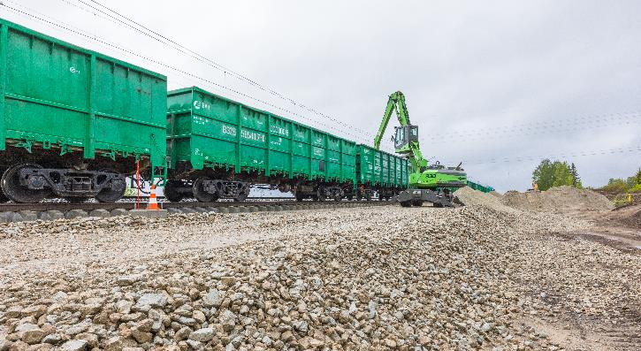
Notes:
Kõrvaltooted nagu tuhk ja aheraine leiavad üha enam kasutust teistes valdkondades, tulevikus veelgi enam.
2022. aastal müüsime esimese laevatäie põlevkivituhka Skandinaaviasse ja siinsed põllumehed hakkasid põlevkivituhka väetisekriisis rohkem kasutama
Ragn-Sells on OSA projektiga jõudnud oluliste järgmiste sammudeni, valmistades ette tuhast kaltsiumkarbonaadi töötlemise tehast
Aheraine potentsiaal ehitusmaterjaline on veel täielikult kasutamata, kuid tänavu oli märgiline esimene koostööprojekt GoTrackiga Keila-Valingu raudteelõigu peatee ehitusel; samuti uuritakse täiendavaid võimalusi, kuidas aherainest väärindada uuteks toodeteks

Slide 10
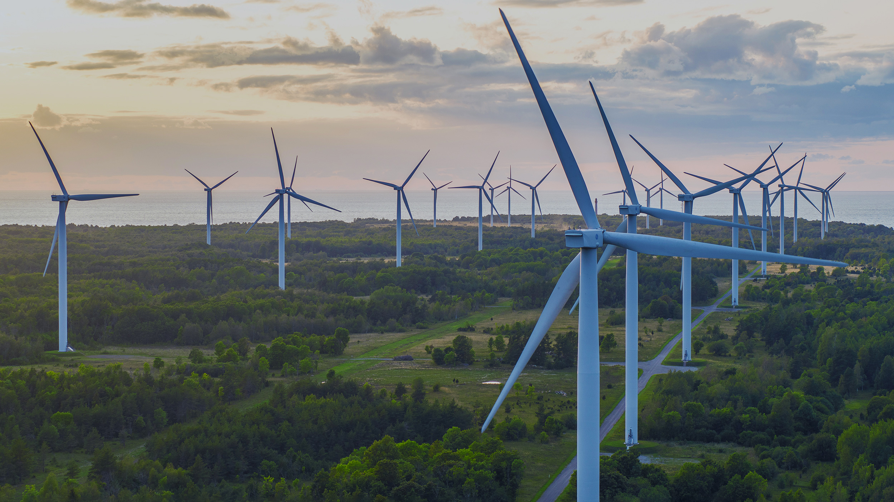

Oleme roheteekonnal
10

